Slide 1
デジタル社会における 人材養成・データ活用のあり方
名古屋大学・明治学院名誉教授
加賀山 茂

Slide 2
デジタル社会とは何か（法律）
デジタル社会形成基本法（令和3年法律第35号）
第2条（定義）
「デジタル社会」とは，インターネットその他の高度情報通信ネットワークを通じて自由かつ安全に多様な情報又は知識を世界的規模で入手し，共有し，又は発信するとともに，
官民データ活用推進基本法（平成28年法律第103号）第2条第2項に規定する人工知能関連技術〔AI〕，
同条第3項に規定するインターネット・オブ・シングス活用関連技術〔IoT〕，
同条第4項に規定するクラウド・コンピューティング・サービス関連技術〔SaaS〕その他の従来の処理量に比して大量の情報の処理を可能とする先端的な技術をはじめとする情報通信技術を用いて
電磁的記録として記録された多様かつ大量の情報を適正かつ効果的に活用することにより，あらゆる分野における創造的かつ活力ある発展が可能となる社会をいう。

Slide 3
デジタル社会の三種の神器
官民データ活用推進基本法（平成28年法律第103号）
「人工知能関連技術」〔AI〕とは，人工的な方法による学習，推論，判断等の知的な機能の実現及び人工的な方法により実現した当該機能の活用に関する技術をいう。
「インターネット・オブ・シングス活用関連技術」〔IoT〕とは，インターネットに多様かつ多数の物が接続されて，それらの物から送信され，又はそれらの物に送信される大量の情報の活用に関する技術であって，当該情報の活用による付加価値の創出によって，事業者の経営の能率及び生産性の向上，新たな事業の創出並びに就業の機会の増大をもたらし，もって国民生活の向上及び国民経済の健全な発展に寄与するものをいう。
「クラウド・コンピューティング・サービス関連技術」〔SaaS〕とは，インターネットその他の高度情報通信ネットワークを通じて電子計算機を他人の情報処理の用に供するサービスに関する技術をいう。

Slide 4
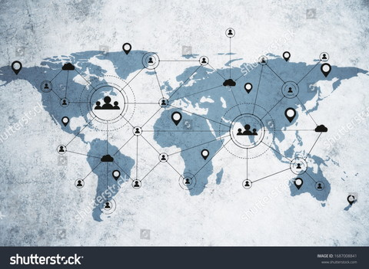
デジタル社会とは何か（要約）
「デジタル社会」とは，「インターネット環境の下で，
物のインターネット（IoT）を利用した大量データの自動収集，
人工知能（AI）を使ったビッグデータの分析・可視化,
クラウド〔SaaS〕等の最新・低廉な情報通信技術を用いて，
誰もが，ビッグデータを含むデジタル情報を適正かつ効果的に活用することにより，
あらゆる分野で一人も取り残されることなく，
創造的で持続的な発展が可能となる社会」のことをいう。

Slide 5
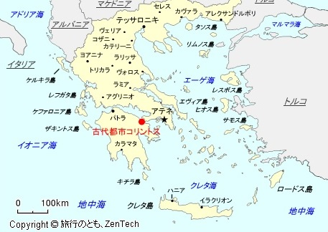
デジタル社会はどのような時代か
古代ギリシャの直接民主制の再来
古代ギリシャでは，個人と国とが直接に繋がっていた。
個人の意見が，直接に政治に反映されていた。
個人が以下の能力を有することが前提とされていた。
民会の場で，政治的な意見を述べることができる能力
裁判の場で，相手の弁論に対して説得的な弁論ができる能力
祝典の場で，聴衆を元気づける演説ができる能力
このために，成人になる前に，主権者教育を受けることが重要視されていた。

Slide 6
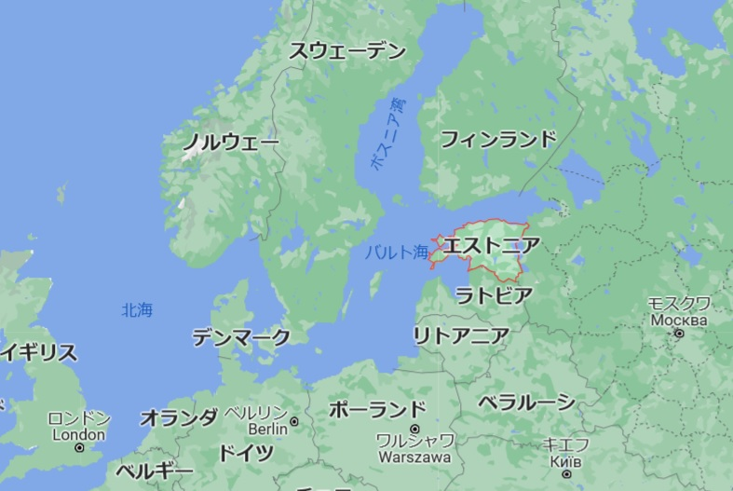
デジタル社会はどこで実践されているか
エストニアの電子政府
身分証明（マイナンバーカードより便利）
電子投票（2005年から国政選挙が可能）
健康情報管理（どこの病院でもOK）
切実な動機
ロシアの隣にあるエストニアが，このまま存続できるか，誰も保証できない。
そこで，物理的に国が奪われても，クラウド上に電子的に国をデータとして保護しておくことで，いつでもまた再出発でき，国民を守ることができる方法を考案した。
それは，ハードが壊れても，新しいハードにOSをインストールし直すという行為に似ている。
国家のシステムは常にアップデートされ続け， 他国に自国のバックアップを取っておく。そうやって国が国民の情報を電子的に保護していくというのである。

Slide 7
デジタル社会の理想的な人物像
ロータリークラブの中核的価値観が典型例
他人を大切にする
多様性を認める（Diversity）
尊敬しあって親睦を深める（Fellowship）
自分を育てる
高潔性を身に着ける（Integrity）
リーダーシップを養う（Leadership）
失敗を恐れずチャレンジする
失敗したらやり直す（Resilience）
奉仕活動を実践する（Service）

Slide 8
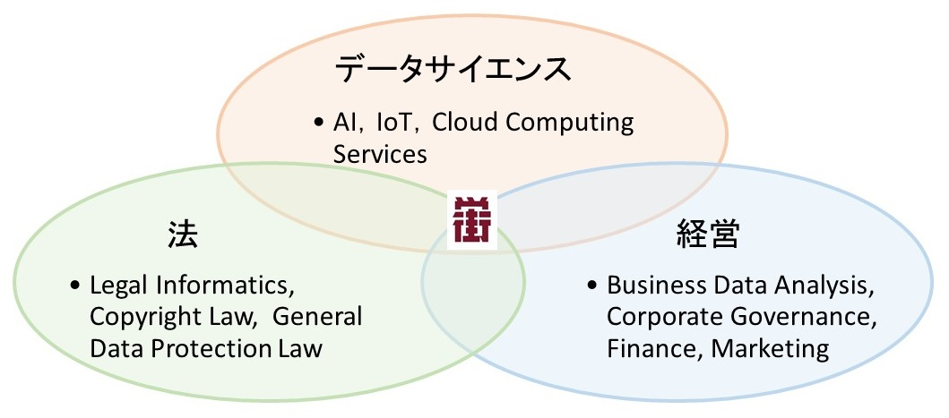
デジタル人材の教育目標
データサイエンス
リベラルアーツ （広い素養）
法と経営
チーム・リーダー力
チャレンジ精神

Slide 9
デジタル人材養成の教育方法
学生がデータサイエンスを学びつつ，データサイエンティストとしての能力を高めるために必要なリベラルアーツ（教養教育科目）を並行的に幅広く修得できる教育方法を採用する。
専門教育と教養教育を統合する教育方法（右図のSTEAM教育）によりデジタルプラットフォームを創造して起業できる人材を育成する。
教育についての物理的・地理的制約を大幅に克服できるリモート（遠隔）教育を軸として対面教育で充実した教育を実施する。

Slide 10
デジタルデータの利活用
重要なデジタルデータ
個人情報
個人情報保護法の規制と活用
人物情報
健康情報
信用情報
知的財産権
知的財産権の活用
マネー情報
電子マネーからデジタル通貨へ
中央銀行デジタル通貨
デジタル地方通貨

Slide 11
参考文献
データサイエンス
北川源四郎=竹村彰通編 内田誠一=川崎能典=孝忠大輔=佐久間淳=椎名洋=中川裕志=樋口知之=丸山宏『教養としてのデータサイエンス』講談社（2021/7/1）
中山浩太郎（監修）松尾豊（協力），塚本邦尊=山田典一=大澤文孝『東京大学のデータサイエンティスト養成講座』ナイナビ出版（2019/3/14）
法
小向太郎『情報法入門』〔第4版〕NTT出版（2018/3/23）
弥生真生=宍戸貞治『ロボット・AIと法』有斐閣（2018/4/10）
福岡真之介=桑田寛史=料屋恵美『IoT・AIの法律と戦略』〔第2版〕商事法務（2019/3/30）
石井夏生利=曽我部真裕=森亮二編著『個人情報保護法コンメンタール』勁草書房（2021/2/20）
経営
舘岡康雄『利他性の経済学－支援が必然となる時代へ－』新曜社（2006/4/1）
L・ランダル・レイ（中野 剛志=松尾 匡・解説, 島倉 原=鈴木 正徳・訳)『MMT現代貨幣理論入門』東洋経済新報社 (2019/8/30)
原泰史『Pythonによる経済・経営分析のためのデータサイエンス －分析の基礎から因果分析まで－』東京図書（2021/2/25）
デジタルマネー
野口悠紀雄『データエコノミー入門－激変するマネー，銀行，企業』PHP新書（2021/10/28）
宮沢和正『ソラミツ世界初の中銀デジタル通貨「バコン」を実現したスタートアップ－日本発のブロックチェーンで世界を変える－』日経BP（2020/12/21）
デジタル社会における
人材養成・データ活用のあり方 2022年2月2日 名古屋大学・明治学院大学名誉教授 加賀山 茂
ご清聴ありがとうございました。

